Slide 1

MS_U_FO
Филиал МГУ в городе Баку

Slide 2
Обязательные задачи
Технические:
Измерение распределения температуры и давления во время подъема и спуска;
Измерение трёх компонент ускорения во время полёта;
Фотография Земли в период времени от 0 до 10 секунд после начала падения аппарата;
Фиксация точки разрушения шара-зонда (координаты, высота, время);
Фото-фиксация неба в момент приземления;
Аналитические:
Построение траектории полета аппарата по показаниям акселерометра (после приземления). В обязательном порядке должны производиться сравнения с двумя типами датчиков -барометрическими и GPS.
Анализ телеметрии аппарата на приемном пункте во время полета.

Slide 3
Дополнительные задачи
Научные:
Измерение магнитного поля Земли на различных высотах;
Измерение концентрации CO, CO₂, O₃ и влажности в атмосфере Земли;
Измерение интенсивности УФ;
Измерение радиоактивного фона с увеличением высоты и проведение анализа полученных результатов;
Исследование зависимости энергии света, поглощаемой солнечной панелью, от высоты;
Вычисление плотности сухого воздуха.
Технические:
Запись данных с приборов на SD карту.

Slide 4
Измерение трёх компонент ускорения во время полёта и вычисление угла наклона тела
Одновременное измерение угловых перемещений и ускорения движения во время подъема и спуска.
Цель работы:
Одновременное измерение угловых перемещений и ускорения движения с помощью датчиков гироскопа и акселерометра.
Метод измерения:
Датчик MPU6050: Акселерометр — это прибор, позволяющий измерять ускорение тела под действием внешних сил. С помощью этого датчика также можно вычислить углы наклона тела. В случае использования гироскопа, угол наклона устройства легко вычисляется с помощью дискретного интегрирования скорости его вращения. В итоге у нас имеется два замечательных прибора, каждый из которых позволяет рассчитать углы наклона машины относительно поверхности земли. Но в случае гироскопа точность таких расчетов снижается из-за ошибок интегрирования. В случае же акселерометра слишком велика чувствительность к внешним воздействиям.

Slide 5
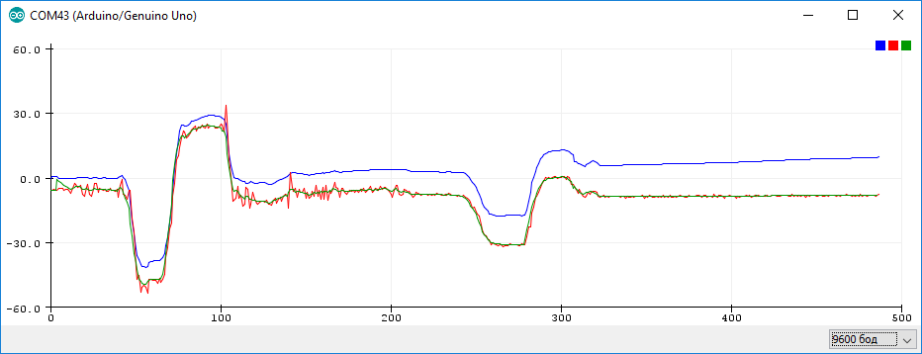
Возникает естественное желание объединить показания этих двух устройств для устранения их недостатков. Сделать такое объединение позволяет комплементарный фильтр.
Синий график — это угол, вычисленный по показаниям гироскопа.
Красный график — это угол по акселерометру.
Зеленый график — это угол, вычисленный при помощи комплементарного фильтра. Видно, что угол совпадает с реальным углом наклона и практически не имеет шума

Slide 6
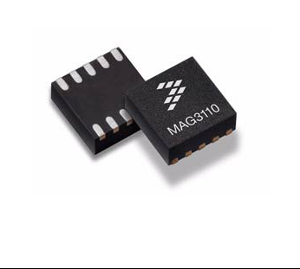
Измерение силовой характеристики магнитного поля Земли на различных высотах
Цель работы:
Исследование зависимости магнитного поля от высоты и дальнейший анализ данных.
Метод измерения:
Магнитометр

Slide 7
Измерение концентрации CO, CO₂, O₃ и влажности в атмосфере Земли
Цель работы:
Измерение концентрации CO, CO₂, O₃ и влажности в атмосфере Земли с изменением высоты при помощи датчиков и сопоставление результатов с теорией. Построение зависимостей данных с приборов от высоты. Анализ данных.
Теория:
С увеличением высоты температура окружающей среды падает, вследствие длинноволнового излучения газов, и далее повышается, вследствие поглощения озоном УФ излучения.

Slide 8
Метод измерения:
1)Датчик угарного газа CO MQ7
Датчик MQ-7 относиться к полупроводниковым приборам. Принцип работы датчика основан на изменении сопротивления тонкопленочного слоя диоксида олова SnO2 при контакте с молекулами определяемого газа. Основным рабочим элементом датчика является нагревательный элемент, за счет которого происходит химическая реакция, в результате которой получается информация о концентрации газа.
2) Датчик озона O₃ MQ131
Принцип работы совпадает с датчиком угарного газа. Отличие заключается в том, что при содержании кислорода на уровне 2% и ниже углерод совсем никак выгорать на подложке не будет, окислителя-то недостаточно. На этом эффекте и рассчитано измерение озона электрохимическим датчиком.

Slide 9
3) Датчик углекислого газа CO₂ MG811
Основным элементом газового сенсора MQ811 является небольшой нагревательный элемент. За счет электрохимического датчика, находящегося внутри главного элемента при взаимодействии с CO₂ , происходят следующие химические реакции:
катодная реакция: 2Li+CO2+1/2O2+2e⁻ = Li2CO3
анодная реакция: 2Na+1/2O2+2e⁻ = Na2O
общая химическая реакция: Li2CO3+2Na = Na2O+2Li+CO2
В результате химических реакций датчик возвращает аналоговое напряжение, которое падает при увеличении концентрации CO2. Чтобы получить стабильные и точные результаты датчик должен быть нагрет.

Slide 10
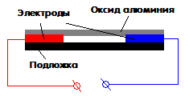
4) Датчик влажности BME680
Такой датчик включает в себя два электрода, которые нанесены на подложку, а поверх на сами электроды нанесен слой материала, который отличается достаточно малым сопротивлением, сильно, однако, меняющимся в зависимости от влажности.
Подходящим материалом в устройстве может выступать оксид алюминия. Данный оксид хорошо поглощает из внешней среды воду, при этом удельное сопротивление его заметно изменяется. В результате общее сопротивление цепи измерения такого датчика будет значительно зависеть от влажности. Так, об уровне влажности станет свидетельствовать величина протекающего тока. Достоинство датчиков такого типа - малая их цена.

Slide 11
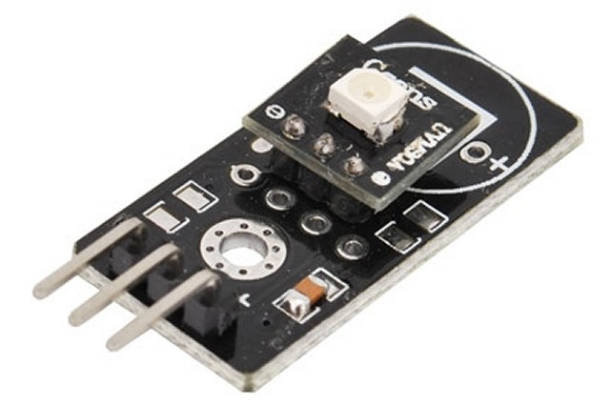
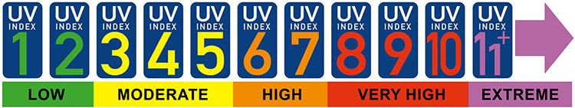
Измерение интенсивности УФ
Цель работы:
Исследование интенсивности УФ, которая приходится на озоновый слой и часть которой проникает через него , попадая на Землю.
Зная интенсивность УФ излучения, на основе его индексации сделать выводы об опасности УФ излучения на различных высотах. Сопоставить концентрацию озона с интенсивностью УФ излучения. Чем больше в атмосфере озона который поглощает УФ излучение, тем меньше радиации достигает земной поверхности, и тем ниже значение УФ индекса.
Метод измерения:
Датчик UVM-30A digital
Ограничение по температуре воздуха: от -20°C до +85°C

Slide 12
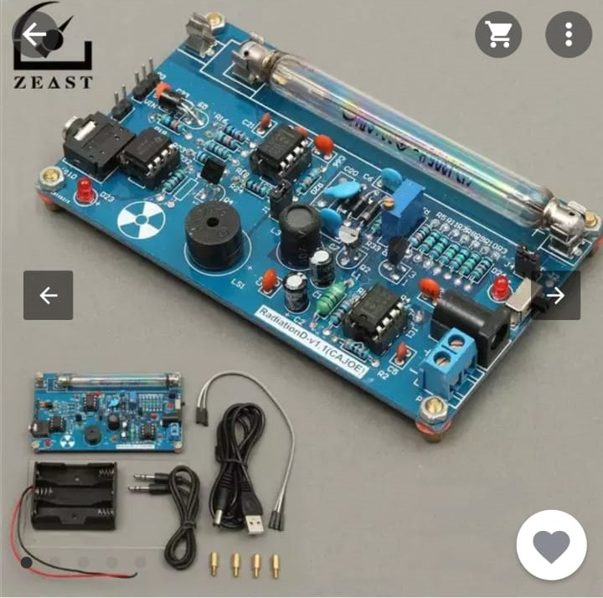
Измерение радиоактивного фона
Цель работы:
Измерение радиоактивного фона с увеличением высоты и проведение анализа полученных результатов. Сделать выводы об опасности радиоактивного излучения на различных высотах сравнивая с нормой для человека в 0.20 мкЗв/час.
Метод измерения:
Датчик Geiger счетчик представляет собой трубку, заполненную инертным газом. Стенки этой трубки являются катодом, а проволока находящаяся внутри, анодом. Торец трубки стеклянный. Через него в трубку попадает высоко энергетическая частика. Она ионизирует атомы инертного газа. В результате образуются свободные электроны, которые разлетаются к аноду и катоду. Разряжение напряжения происходит коротким импульсом, который превращается в звуковой сигнал или цифровой параметр. Иначе говоря, минимальную информацию, которую мы можем получить, это показатель пролета ионизирующей частички за определенный промежуток времени.

Slide 13
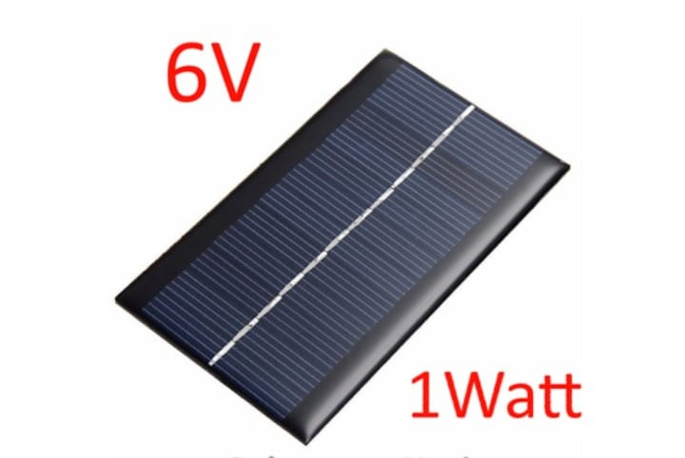
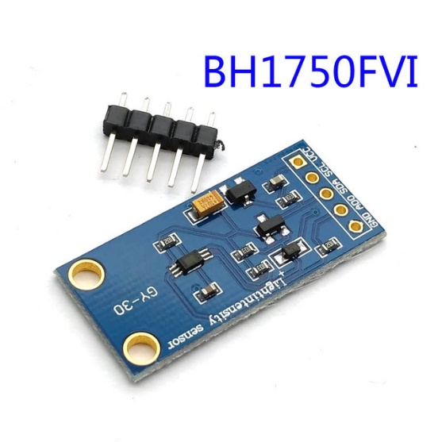
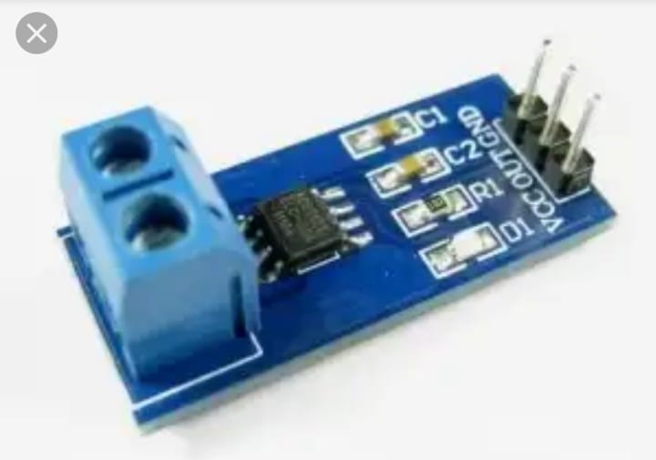
Исследование зависимости энергии света, поглощаемой солнечной панелью, от высоты
Цель работы:
Исследование зависимости энергии света, поглощаемой солнечной панелью, от высоты и преобразование ее в электрический ток для дополнительного питания приборов.
Метод измерения:
Солнечная панель
Датчик тока ACS712
Датчик интенсивности света BH1750FVI

Slide 14
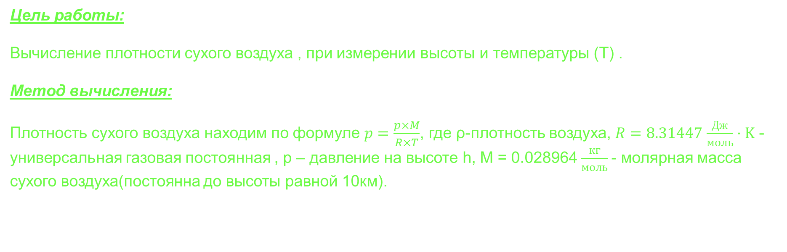
Вычисление плотности сухого воздуха
Цель работы:
Вычисление плотности сухого воздуха , при измерении высоты и температуры (T) .
Метод вычисления:
Плотность сухого воздуха находим по формуле $p=\frac{p×M}{R×T}$, где ρ-плотность воздуха, $R=8.31447$ $\frac{Дж}{моль}·K$ - универсальная газовая постоянная , p – давление на высоте h, М = 0.028964 $\frac{кг}{моль}$- молярная масса сухого воздуха(постоянна до высоты равной 10км).

Slide 15
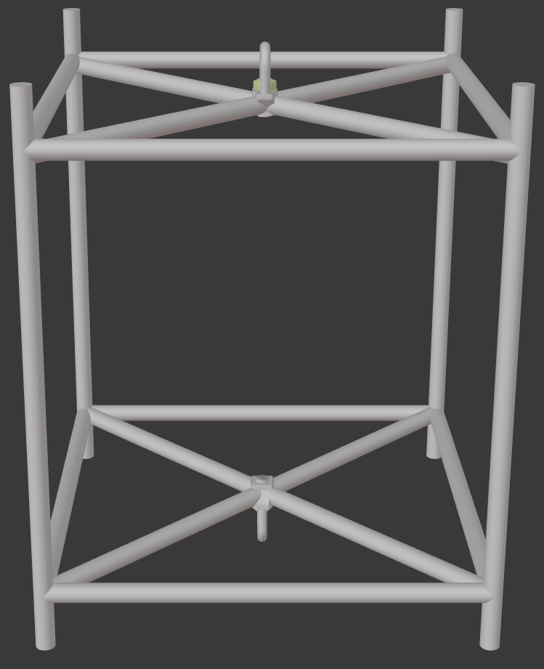
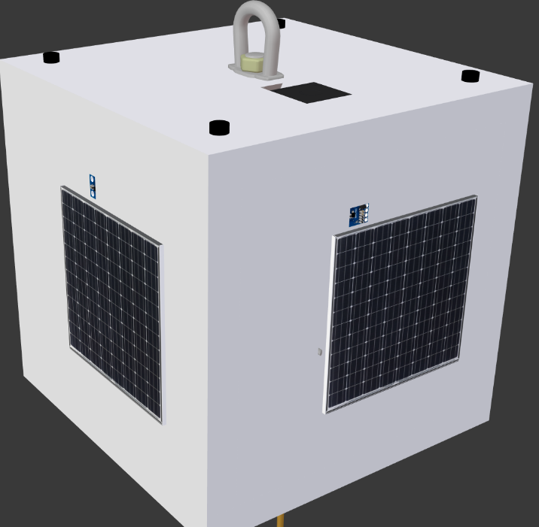
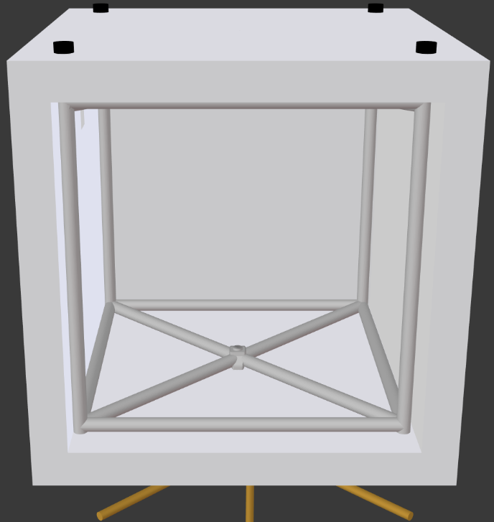
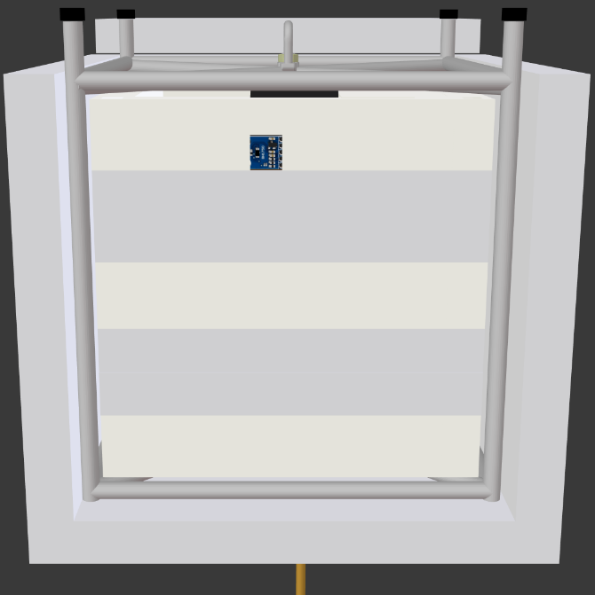
Конструкция аппарата

Slide 16
Режимы работы аппарата
Включение
Спяший режим
Кнопка 1
Режим инициализации
Успешная инициализация
Режим готовности
Кнопка 2
Режим поиска
H <= 50
Режим «вниз»
Точка взрыва шара зонда
Режим «вверх»

Slide 17
Алгоритмы работы. Процессорная плата.
Freq ≥ 1000 - δ
v_min[i] ≤ val ≤ v_max[i]
t_min[i] ≤ temp ≤ t_max[i]
Просмотр таблицы
Да
Да
Да
Нет
v_tab - ε ≤ val ≤ v_tab + ε
Нет
Нет
Нет
Да
Обновление таблицы данных
Запись на SD
Удаление из таблицы

Slide 18
Бюджет ( Сенсоры)
Предмет покупки | Кол-во | Статус покупки | Способ покупки | Цена
STM32F407VGT6 | 1 | Куплен | Онлайн | $11.28
Geiger Counter Kit | 1 | Куплен | Онлайн | $39.43
Habduino Kit | 1 | Куплен | Онлайн | $240
Arduino UNO | 1 | Куплен | Онлайн | $10
RVS DS1307 | 1 | Куплен | Онлайн | $1
SD-cart module | 1 | Куплен | Онлайн | $1
BH1750FVI | 1 | Куплен | Онлайн | $1
MPU-9250 | 1 | Куплен | Онлайн | $3.17
BME280 | 1 | Куплен | Онлайн | $3.86
GY-3110 MAG3110 | 1 | Куплен | Онлайн | $2.26
Voltage Sensor | 1 | Куплен | Онлайн | $5
Camera | 2 | Планируется | Онлайн | $30
Battery | 1 | Куплен | Онлайн | $30
BME680 | 1 | Куплен | Онлайн | $11
Солнечные панели | 4 | Планируется | В магазине | $60

Slide 19
Бюджет (Общий)
Отдел | Сумма
Сенсоры | $500
Корпус | $150
Запас | $50
Итого: | $700

Slide 20
План-График
 | Ноябрь | Декабрь |  | Январь |  | Февраль- Март |  |  | Апрель- Май
Ознакомление с проектом
Первые наброски для спутника
Закупка сенсоров и других деталей
Работа над документацией
Первоначальная сборка модели
Тестирование
Окончательная сборка

Slide 21
Спасибо за внимание!

Slide 22
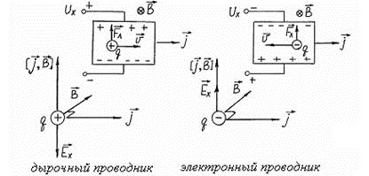
F_{л}=qvB
q — заряд частицы;
v — скорость движения частиц;
B — внешнее магнитное поле.
F_{эл}=qE
q — заряд частицы;
E — напряжённость внутреннего электрического поля.
F_{л}= F_{эл} qvB= qE E=vB U_{н}=dE=djB/qn U_{н}=RdjB
j=qnv; v=j/qn, R=1/qn
где:
q — заряд частицы;
n — кол-во частиц на единицу объёма.
d — толщина проводящей пластины.

